Slide 1
2장 CSS 3
김가영

Slide 2
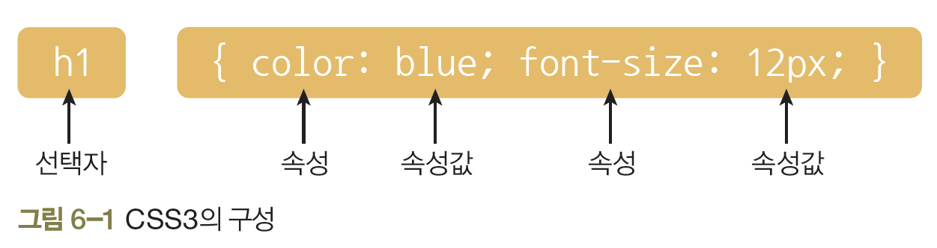
1. CSS3 소개
CSS3
스타일 시트 표준안
웹 문서에 글꼴, 색상, 정렬과 각 요소의 배치 방법 등과 같은 디자인 요소를 적용하는 데 사용
CSS3의 구성
선택자(Selector): 스타일 시트를 적용할 대상을 지정
속성(Property): 어떤 속성을 적용할지 선택
속성값(Value): 속성에 어떤 값을 반영할지 선택

Slide 3
2. CSS3의 모듈별 발전 과정
CSS1
웹 문서의 단순한 글꼴, 텍스트 정렬 방식, 마진 등을 정의하는 데 사용
CSS2
1998년에 발표되어 거의 모든 브라우저에서 사용
글꼴 규정 및 현재 사용되고 있는 CSS의 모든 규격 등이 이 버전에서 시작됨
CSS3
Text, fonts, color, backgrounds & borders, transforms, transitions, animations과 같은 종류의 모듈을 추가로 지원
기존의 CSS2가 갖지 못했던 화려하고 역동적인 표현을 추가하여 자바스크립트 같은 서버 측 기술에만 의존하던 영역을 지원

Slide 4
3. CSS3의 필요성
문서 작성과 디자인을 분리
하나의 웹 문서에서 문서 작성은 HTML이, 디자인은 CSS가 담당
디자인을 분리했을 때 장점
내용과 디자인 수정이 용이
다양한 기능으로 확장 가능
통일된 문서 양식 제공
전송 및 로딩 시간 단축

Slide 5
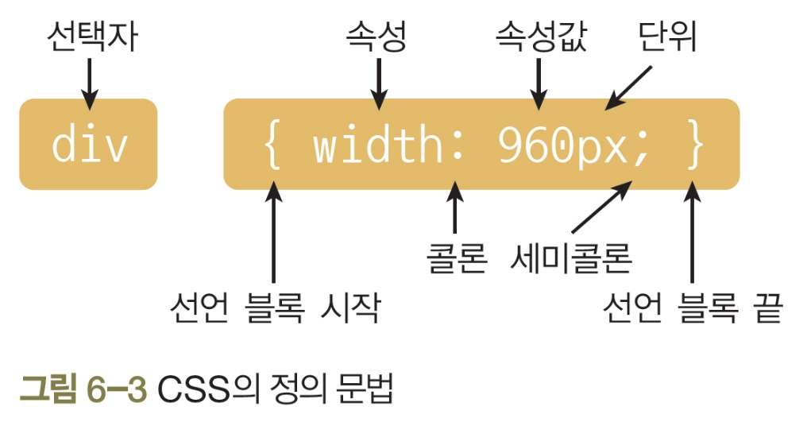
1. CSS 정의 문법
CSS의 정의 문법
/* 한 줄로 작성 */ p { color: blue; background-color: yellow; } |  | p { /* 여러 줄로 작성 */ color: blue; background-color: yellow; }
❐ 방법 1  방법 2

Slide 6
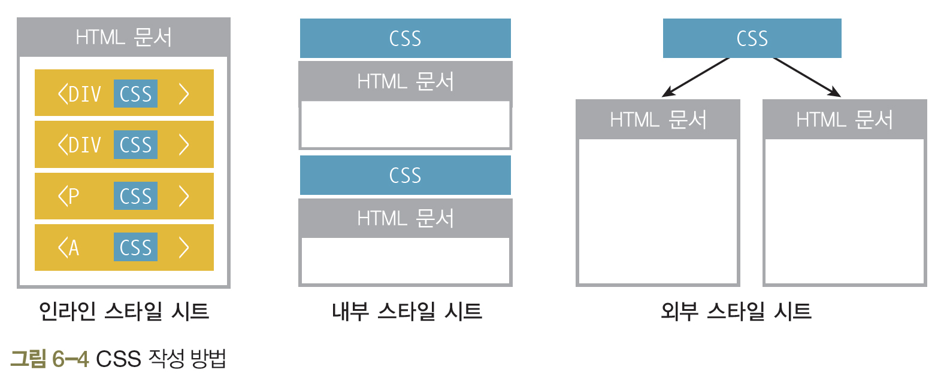
2. CSS의 사용 위치

Slide 7
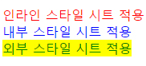
2. CSS의 사용 위치
예제 6-1 스타일 시트 사용 위치 확인하기 ch06/01_cssstyle_external.css
p3 {
color: green;
background-color: yellow;
}
<head>
<!-- 외부 스타일 시트 적용 방법 -->
<link type="text/css" rel="stylesheet" href="01_cssstyle_external.css"></link>
<style>
p2 { /* 내부 스타일 시트 적용 방법 */
color: blue;
}
</style>
</head>
<body>
<!-- 인라인 스타일 시트 적용 방법 -->
<p1 style="color: red;">인라인 스타일 시트 적용</p1><br>
<p2>내부 스타일 시트 적용</p2><br>
<p3>외부 스타일 시트 적용</p3><br>
</body>
ch06/01_css_apply.html
<link>type속성은 외부파일의 종류가 css임을 정의, rel속성은 HTML문서와 외부 CSS문서간의 관계 정의, href속성은 외부에 있는 css파일의 위치, 즉 URL을 나타냄

Slide 8
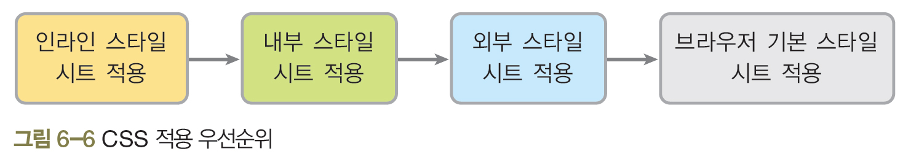
3. CSS의 우선순위
하나의 요소에 인라인 스타일 시트가 중복 정의되면 제일 마지막에 설정된 값이 적용
일반적으로 내부스타일 시트의 우선순위가 높지만, html문서상에서 내부 스타일 시트를 정의한 후 외부스타일 시트를 정의했다면 css적용 우선순위와 상관없이 나중에 정의된 외부 스타일 시트가 최종적으로 선택된다.
CSS 적용 우선순위와 상관없이 속성을 강제로 적용할 때는 (!important) 표시 사용

Slide 9
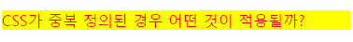
3. CSS의 우선순위
예제 6-2 CSS 적용 우선순위 살펴보기 ch06/02_css_override.css
p {
color: green;
background-color: yellow;
}
<head>
<!-- 외부 스타일 시트를 정의하는 위치가 중요 -->
<link type="text/css" rel="stylesheet" href="02_css_override.css"></link>
<style>
p { color: blue; }
p { color: yellow; }
p { color: red; }
</style>
</head>
<body>
<p>CSS가 중복 정의된 경우 어떤 것이 적용될까?</p>
</body>
ch06/02_css_override1.html

Slide 10
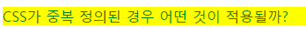
3. CSS의 우선순위
<head>
<style>
p { color: blue; }
p { color: yellow; }
p { color: red; }
</style>
<!-- 외부 스타일 시트를 정의하는 위치가 중요(최종 적용) -->
<link type="text/css" rel="stylesheet" href="02_css_override.css"></link>
</head>
<body>
<p>CSS가 중복 정의된 경우 어떤 것이 적용될까?</p>
</body>
ch06/02_css_override2.html

Slide 11
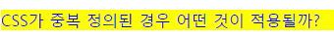
3. CSS의 우선순위
<head>
<style>
p { color: blue!important; }
p { color: yellow; }
p { color: red; }
</style>
<!-- 외부 스타일 시트를 정의하는 위치가 중요(최종 적용) -->
<link type="text/css" rel="stylesheet" href="02_css_override.css"></link>
</head>
<body>
<p>CSS가 중복 정의된 경우 어떤 것이 적용될까?</p>
</body>
ch06/02_css_override3.html

Slide 12
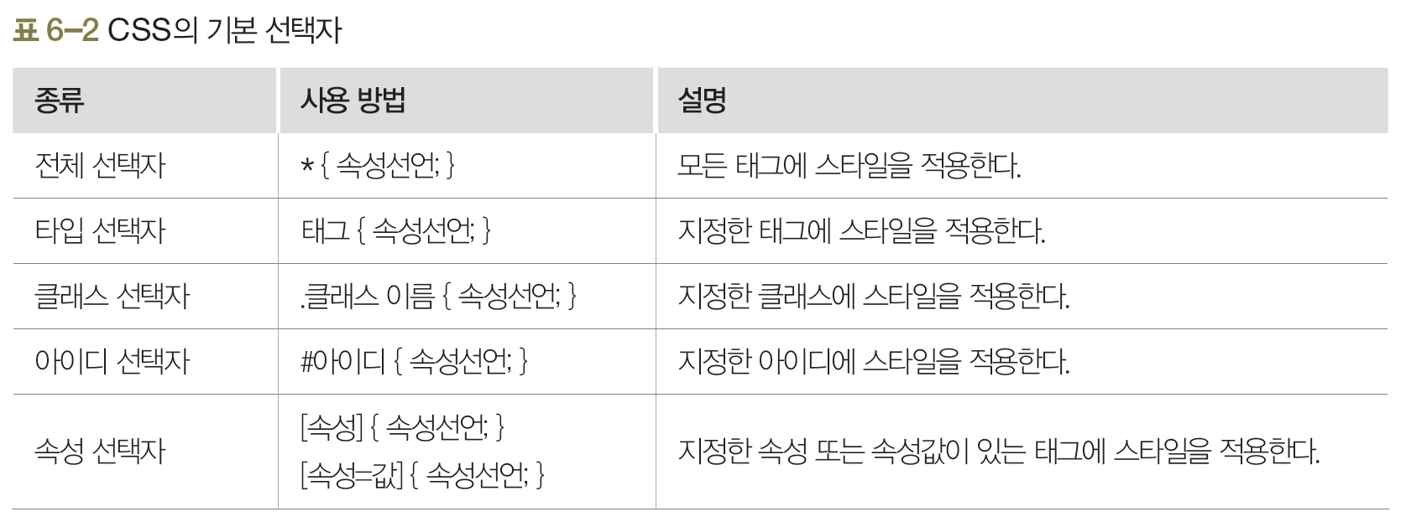
1. 기본 선택자

Slide 13
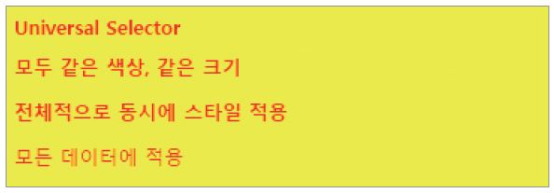
1. 기본 선택자
예제 6-3 전체 선택자 사용하기 ch06/03_css_universal.html
<head>
<style>
* {
color: red;
background-color: yellow;
font-size: 13px;
}
</style>
</head>
<body>
<h1>Universal Selector</h1>
<h2>모두 같은 색상, 같은 크기</h2>
<h3>전체적으로 동시에 스타일 적용</h3>
<p>모든 데이터에 적용</p>
</body>

Slide 14
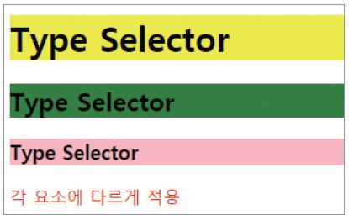
1. 기본 선택자
타입 선택자를 사용하여 완성하시오.

Slide 15
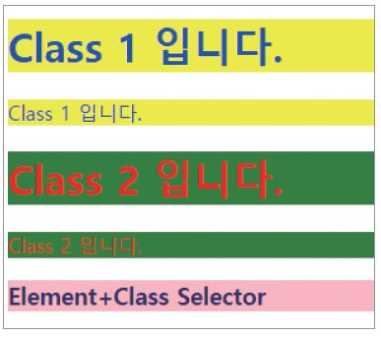
1. 기본 선택자
예제 6-5 클래스 선택자 사용하기 ch06/05_css_class.html
<head>
<style>
.class1 {
color: blue;
background-color: yellow;
}
.class2 {
color: red;
background-color: green;
}
h3.class1 {
color: navy;
background-color: pink;
}
</style>
</head>
<body>
<h1 class="class1">Class 1 입니다.</h1>
<p class="class1">Class 1 입니다.</p>
<h1 class="class2">Class 2 입니다.</h1>
<p class="class2">Class 2 입니다.</p>
<h3 class="class1">Element+Class Selector</h3>
</body>
같은 태그라도 서로 다른 스타일을 적용해야 할 경우. 이때 사용하는 선택자가 클래스 선택자.
클래스 선택자를 사용할 때는 dot(.)을 이용하여 클래스 이름을 정의한 후 사용한다.
태그.클래스 이름 형태로 사용하면 지정된 태그 중 해당 클래스 이름을 가진 태그에만 스타일을 지정할 수 있음

Slide 16
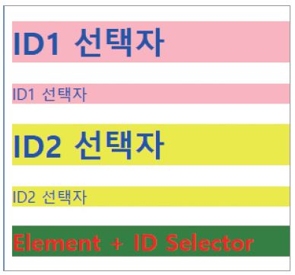
1. 기본 선택자
아이디 선택자 사용하기 ch06/06_css_id.html
<head>
<style>
#id1 {
color: blue;
background-color: pink;
}
#id2 {
color: blue;
background-color: yellow;
}
h2#id1 {
color: red;
background-color: green;
}
</style>
</head>
<body>
</body>
<h1 id=“id1>
(1) 클래스 선택자와 아이디 선택자는 글자의 스타일, 문서의 레이아웃, 서식 등을 지정하기 위해 사용되는 공통점
(2) 차이점: 아이디 선택자는 스타일을 지정하기 때문에 한 가지만 지정해서 사용하고 클래스 선택자는 그룹으로 묶어서 스타일을 지정할 때 사용

Slide 17
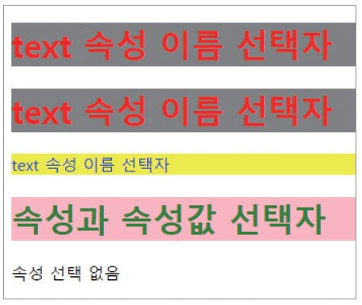
1. 기본 선택자
속성 선택자 사용하기
<head>
<style>
h1[text] {
color: red;
background-color: gray;
}
p[text] {
color: blue;
background-color: yellow;
}
h1[text="attr3"] {
color: green;
background-color: pink;
}
</style>
</head>
<body>
</body>
특성 속성 또는 속성값을 가진 태그에 스타일을 적용할 때 사용

Slide 18
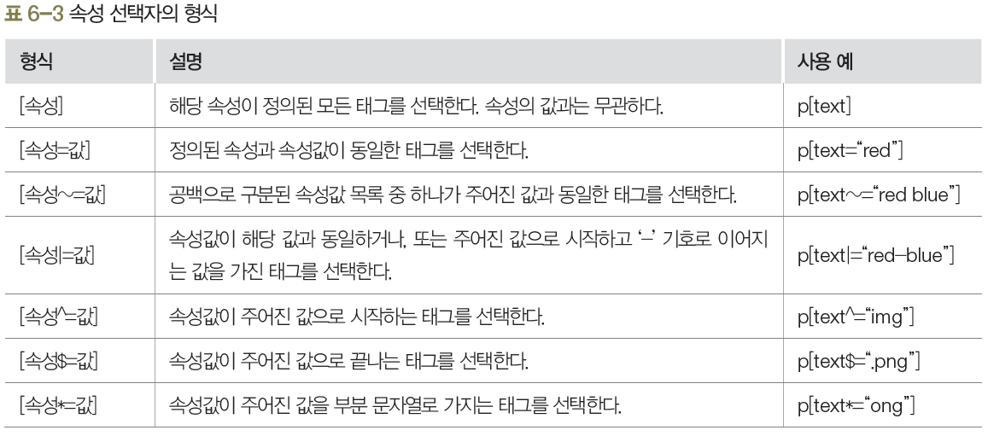
1. 기본 선택자

Slide 19
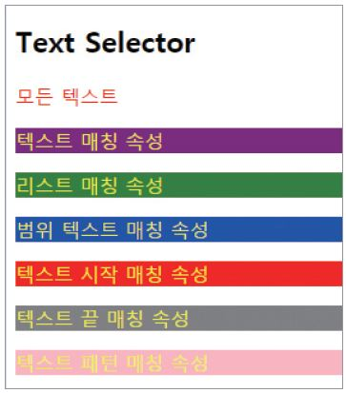
1. 기본 선택자
예제 6-8 속성 선택자 사용 형식 살펴보기 ch06/08_css_text.html
<head>
<style>
p[text] { color: red; }
p[text="red"] { color: yellow; background-color: purple; }
p[text~="bb"] { color: yellow; background-color: green; }
p[text|="a1"] { color: yellow; background-color: blue; }
p[text^="img"] { color: yellow; background-color: red; }
p[text$=".png"] { color: yellow; background-color: gray; }
p[text*="ong"] { color: yellow; background-color: pink; }
</style>
</head>
<body>
<p text="hello">모든 텍스트</p>
<p text="red">텍스트 매칭 속성</p>
<p text="aa bb cc">리스트 매칭 속성</p>
<p text="a1-a2-a3">범위 텍스트 매칭 속성</p>
<p text="img/pic.jpg">텍스트 시작 매칭 속성</p>
<p text="img/pic.png">텍스트 끝 매칭 속성</p>
<p text="Seongyong Hong">텍스트 패턴 매칭 속성</p>
</body>

Slide 20
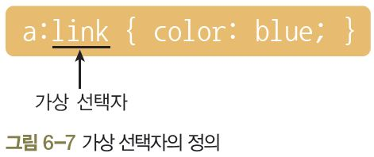
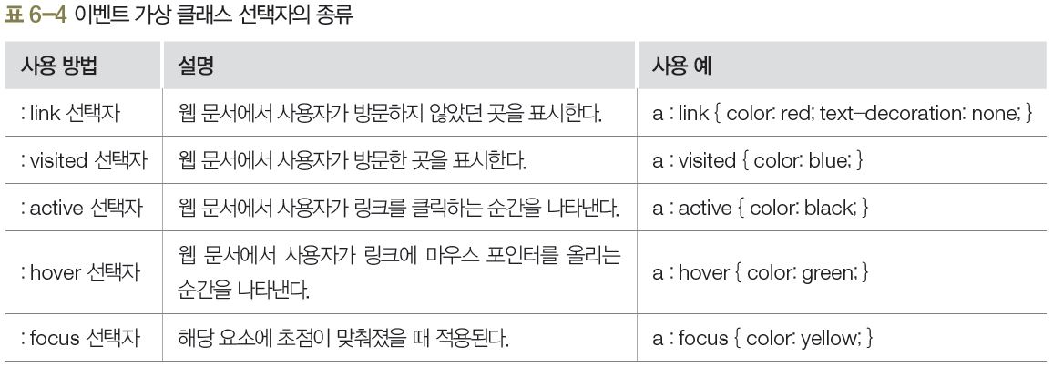
2. 가상 선택자
03 CSS3 선택자
가상 선택자
웹 문서에는 보이지 않지만 동작에 영향을 주는 속성을 가상 선택자로 이용
이벤트 가상 클래스 선택자
사용자가 마우스 이벤트 행위를 어떻게 하는지에 따라서 스타일 시트 다르게 적용

Slide 21
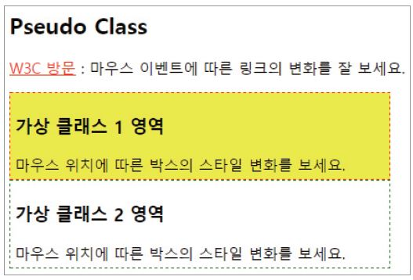
2. 가상 선택자
03 CSS3 선택자
이벤트 가상 클래스 선택자 사용하기 ch06/09_css_pseudo1.html
<head>
<style>
/* 가상 클래스 */
a:link { color: blue; text-decoration: underline; }
a:visited { color: red; }
a:hover { text-decoration: overline; }
a:active { background-color: yellow; }
div.d1 { border: 1px dashed red; width: 400px; padding: 5px; }
/* 가상 클래스 */
div.d1:hover { background-color: yellow; }
div.d2 { border: 1px dashed green; width: 400px; padding: 5px; }
/* 가상 클래스 */
div.d2:hover { background-color: green; }
</style>
</head>
<body>
<h2>Pseudo Class</h2>
<p><a href="http://www.w3.org" target="_blink">W3C 방문</a> : 마우스 이벤트에 따른 링크의 변화를 잘 보세요.</p>
<div class="d1">
<h3>가상 클래스 1 영역</h3>
마우스 위치에 따른 박스의 스타일 변화를 보세요.
</div>
<div class="d2">
<h3>가상 클래스 2 영역</h3>
마우스 위치에 따른 박스의 스타일 변화를 보세요.
</div>
</body>

Slide 22
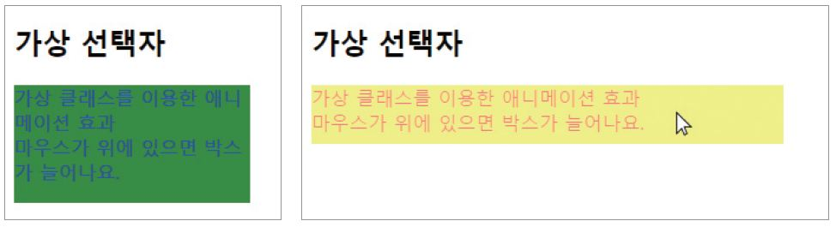
2. 가상 선택자
03 CSS3 선택자
<head>
<style>
div {
width: 200px; height: 100px; color: blue;
background: green; opacity: 0.9;
}
/* 가상 클래스 */
div:hover {
width: 400px; height: 50px; color: red;
background: yellow; opacity: 0.5;
transition: all 1.5s linear 0.5s;
}
</style>
</head>
<body>
<h2>가상 선택자</h2>
<div>
가상 클래스를 이용한 애니메이션 효과<br>
마우스가 위에 있으면 박스가 늘어나요.
</div>
</body>
ch06/09_css_pseudo2.html

Slide 23
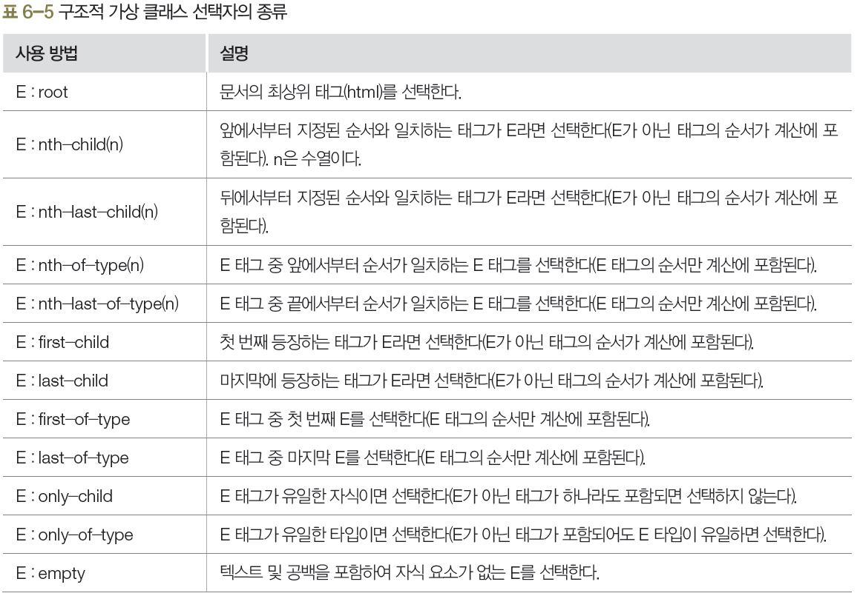
2. 가상 선택자
03 CSS3 선택자

Slide 24
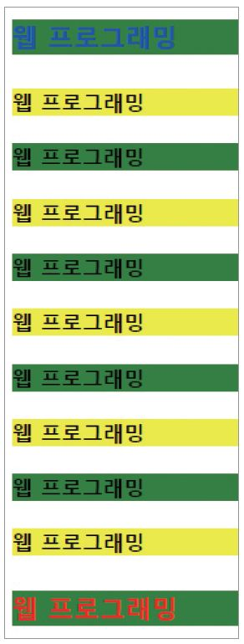
2. 가상 선택자
03 CSS3 선택자
구조적 가상 클래스 선택자 사용하여 화면과 같이 만드시오.

Slide 25
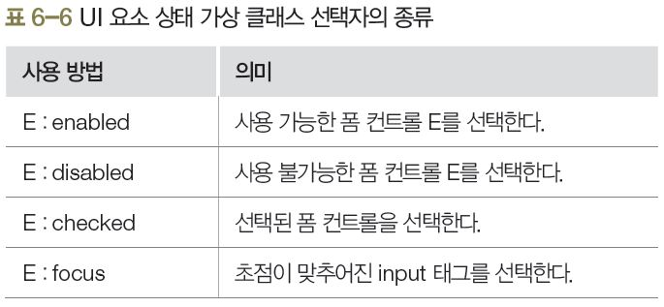
2. 가상 선택자
03 CSS3 선택자
UI 요소 상태 가상 클래스 선택자
입력 폼의 상태를 선택할 때 사용

Slide 26
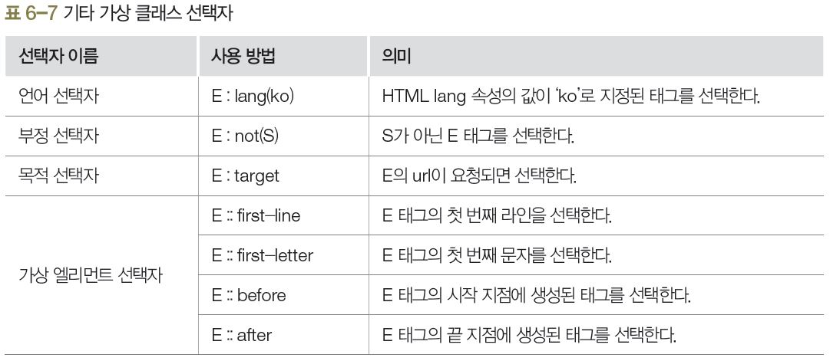
2. 가상 선택자
03 CSS3 선택자

Slide 27
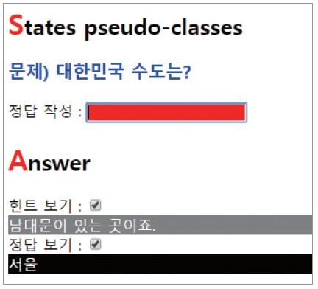
2. 가상 선택자
03 CSS3 선택자
예제 6-11 UI 요소 상태 가상 클래스 선택자 사용하기 ch06/11_css_state.html
<head>
<style>
div { color: white; }
h2:first-letter { font-size: 30px; color: red; text-transform: uppercase; }
h3:first-line { color: blue; }
input:focus { background-color: red; }
input:checked + div.d1 { background-color: gray; }
input:checked + div.d2 { background-color: black; }
</style>
</head>
<body>
<h2>states pseudo-classes</h2>
<h3>문제) 대한민국 수도는?</h3>
<p>정답 작성 : <input type="text"></p>
<h2>answer</h2>
힌트 보기 : <input type="checkbox">
<div class="d1">
남대문이 있는 곳이죠.
</div>
정답 보기 : <input type="checkbox">
<div class="d2">
서울
</div>
</body>

Slide 28
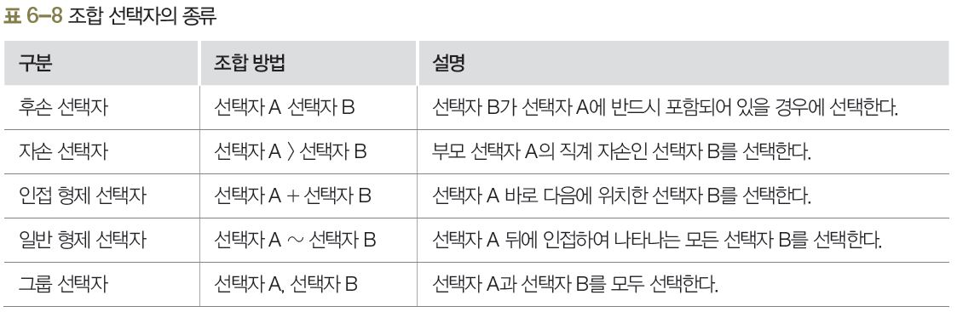
3. 조합 선택자
03 CSS3 선택자
조합 선택자
기존의 여러 선택자를 복합적으로 조합하는 방법을 제공

Slide 29
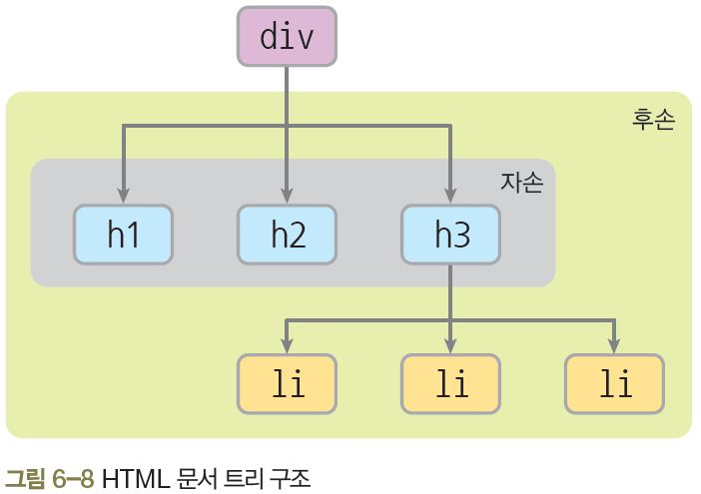
3. 조합 선택자
03 CSS3 선택자
Div태그를 기준으로 <h1><h2><ul>은 자손 선택자 div h1 또는 div h2, div ul 로 표현
Div를 기준으로 li는 후손 div>ul>li
<h1>과 <h2>는 인접 형제간이고 h1+h2로 표현
<h1>과 일반형제는 같은 레벨에 있는 모든
<h2> 또는 <ul>태그가 해당 이는 H1~h1,h1~ul
조합 선택자의 이해

Slide 30
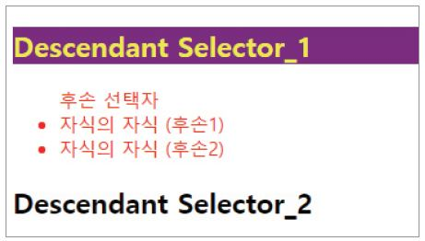
문제
03 CSS3 선택자
후손 선택자 사용하기 ch06/12_css_desc.html
<head>
<style>
div ul { color: red; }
div h2 { color: yellow; background-color: purple; }
</style>
</head>
<body>
<h2>Descendant Selector_2</h2>
</body>

Slide 31
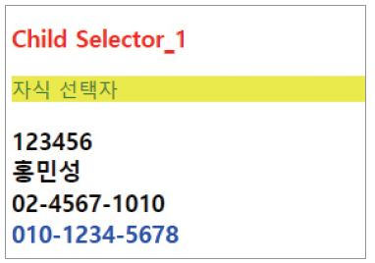
3. 조합 선택자
03 CSS3 선택자
자손 선택자 사용하기 ch06/13_css_child.html
<head>
<style>
body > div > h3 { color: red; }
body > p { color: green; background-color: yellow; }
body > h3 > tel > home { color: blue; }
</style>
</head>
<body>
<div>
<h3>Child Selector_1</h3>
</div>
<p>자식 선택자</p>
<h3>
<sno>123456</sno><br>
<std>홍민성</std><br>
<tel>
<office>02-4567-1010</office><br>
<home>010-1234-5678</home>
</tel>
</h3>
</body>

Slide 32
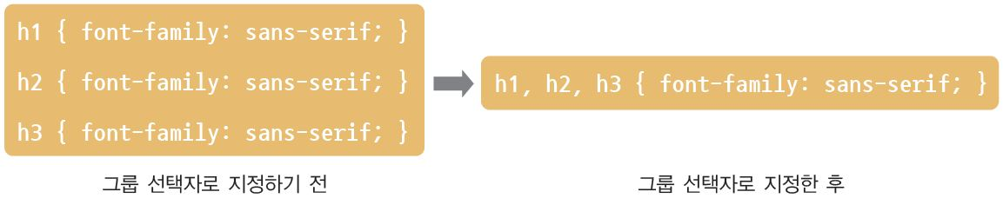
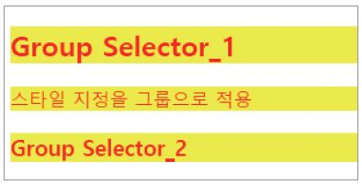
3. 조합 선택자
03 CSS3 선택자
그룹 선택자
예제 6-16 그룹 선택자 사용하기 ch06/16_css_group.html
<head>
<style>
h3, p, h2 { color: red; background-color: yellow; }
</style>
</head>
<body>
<h2>Group Selector_1</h2>
<p>스타일 지정을 그룹으로 적용</p>
<div>
<h3>Group Selector_2</h3>
</div>
</body>

Slide 33
1. 박스 모델의 개념
01 박스 모델
박스 모델
웹 문서에 텍스트, 이미지, 테이블 등의 요소를 배치하기 위해 사용
웹 문서의 전체 레이아웃을 정의
각종 요소들을 원하는 위치에 배치

Slide 34
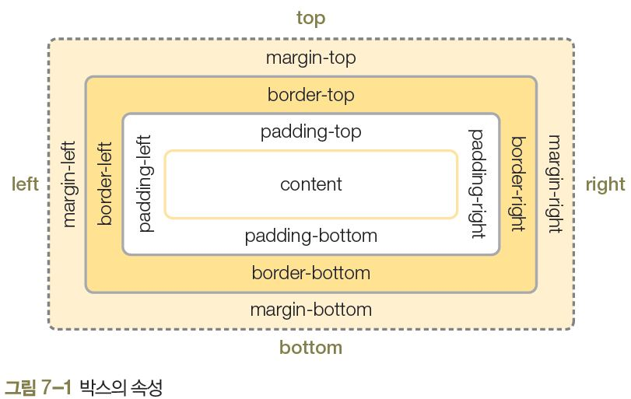
1. 박스 모델의 개념
01 박스 모델
박스의 속성
content : 실제 내용이 표현되는 곳
padding : 콘텐츠와 테두리 사이의 여백
border : 박스의 테두리 두께
margin : 테두리와 박스의 최종 경계 사이의 여백

Slide 35
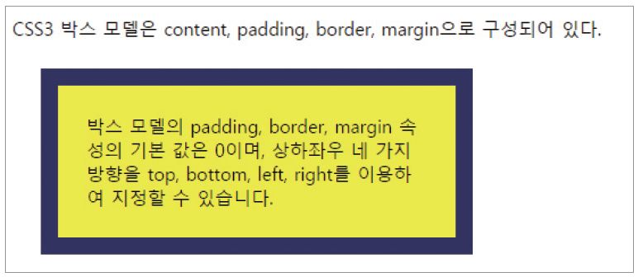
1. 박스 모델의 개념
01 박스 모델
예제 7-1 박스 모델 이해하기 ch07/01_BoxModel.html
<head>
<style>
div {
background-color: yellow;
width: 300px;
padding: 25px;
border: 15px solid navy;
margin: 25px;
}
</style>
</head>
<body>
<p>CSS3 박스 모델은 content, padding, border, margin으로 구성되어 있다.</p>
<div>박스 모델의 padding, border, margin 속성의 기본 값은 0이며, 상하좌우 네 가지 방향을 top, bottom, left, right를 이용하여 지정할 수 있습니다.</div>
</body>

Slide 36
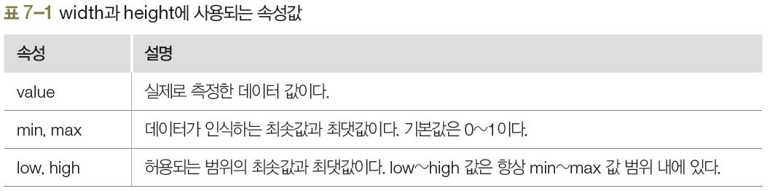
2. 박스의 크기 설정
01 박스 모델
Content
실제 내용이 표현되는 곳
속성: width(너비 지정), height(높이 지정)

Slide 37
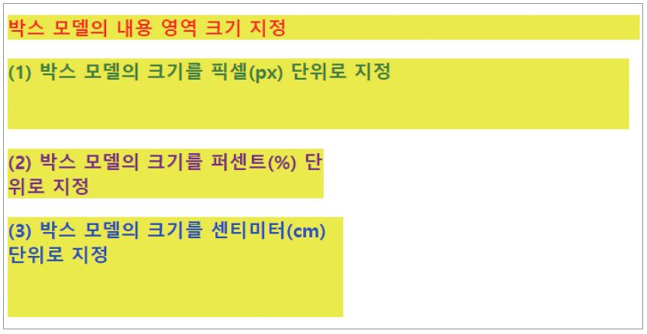
2. 박스의 크기 설정
01 박스 모델
<head>
<style>
p {
background-color: yellow;
color: red;
font-weight: bold;
font-size: 16pt;
}
p.c1 {
width: 700px;
height: 80px;
color: green;
}
p.c2 {
width: 50%;
height: 150%;
color: purple;
}
p.c3 {
width: 10cm;
height: 3cm;
color: blue;
}
</style>
</head>
<body>
</body>
<p calss=“c1”>

Slide 38
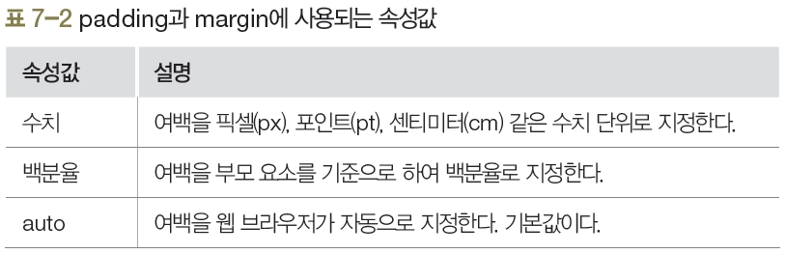
2. 박스의 크기 설정
01 박스 모델
padding, margin
padding : 박스의 안쪽 여백 설정
Margin : 박스의 바깥쪽 여백 설정

Slide 39
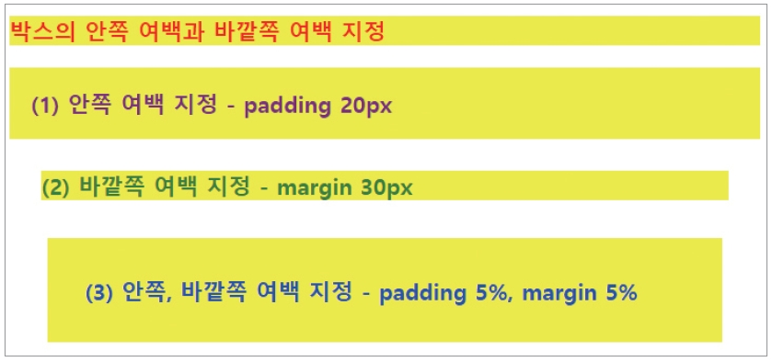
2. 박스의 크기 설정
01 박스 모델
예제 7-3 박스의 안쪽 여백과 바깥쪽 여백 지정하기 ch07/02_BoxModelSize.html
<head>
<style>
p {
background-color: yellow;
color: red;
font-weight: bold;
font-size: 16pt;
}
p.pad {
color: purple;
padding: 20px;
}
p.mar {
color: green;
margin: 30px;
}
p.mp {
color: blue;
padding: 5%;
margin: 5%;
}
</style>
</head>
<body>
<p>박스의 안쪽 여백과 바깥쪽 여백 지정</p>
<p class="pad">(1) 안쪽 여백 지정 - padding 20px</p>
<p class="mar">(2) 바깥쪽 여백 지정 - margin 30px</p>
<p class="mp">(3) 안쪽, 바깥쪽 여백 지정 - padding 5%, margin 5%</p>
</body>

Slide 40
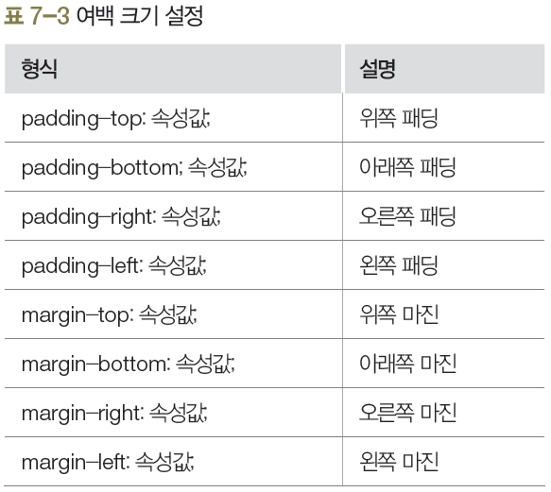
2. 박스의 크기 설정
01 박스 모델
네 방향 여백 크기 설정

Slide 41
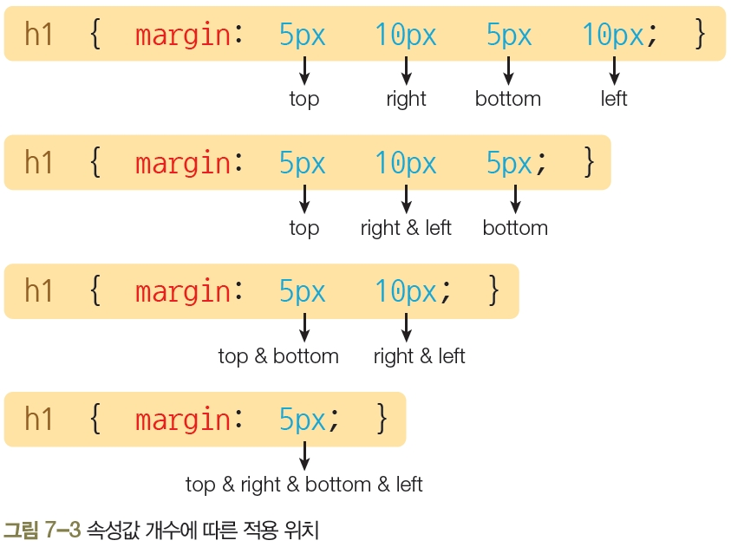
2. 박스의 크기 설정
01 박스 모델
속성값의 개수에 따라 적용되는 위치

Slide 42
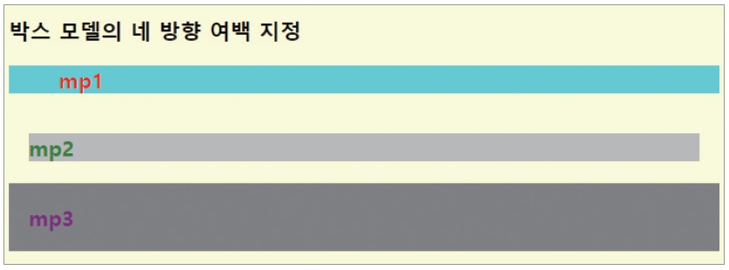
2. 박스의 크기 설정
01 박스 모델
예제 7-4 박스의 여백을 네 방향으로 지정하기 ch07/04_Boxmp.html
<head>
<style>
body {
font-weight: bold;
font-size: 16pt;
}
.mp1 {
background-color: aqua;
color: red;
margin-bottom: 40px;
padding-left: 50px;
}
.mp2 {
background-color: silver;
color: green;
margin: 20px;
padding: 10px, 20px;
}
.mp3 {
background-color: gray;
color: purple;
margin: 50px, 15px, 20px;
padding: 20px;
}
</style>
</head>
<body style="background-color: lightyellow;">
<p>박스 모델의 네 방향 여백 지정</p>
<p class="mp1">mp1</p>
<p class="mp2">mp2</p>
<p class="mp3">mp3</p>
</body>

Slide 43
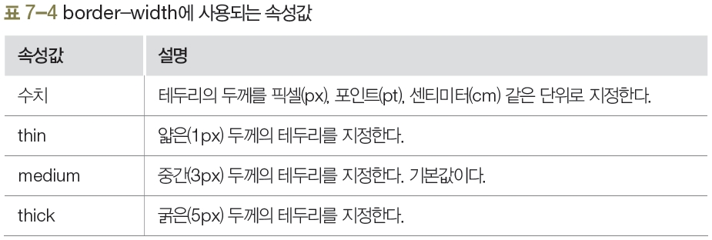
1. 테두리 두께
02 테두리 속성
border-width
테두리 두께 설정
Top, bottom, left, right를 이용하여 네 방향으로 설정 가능

Slide 44
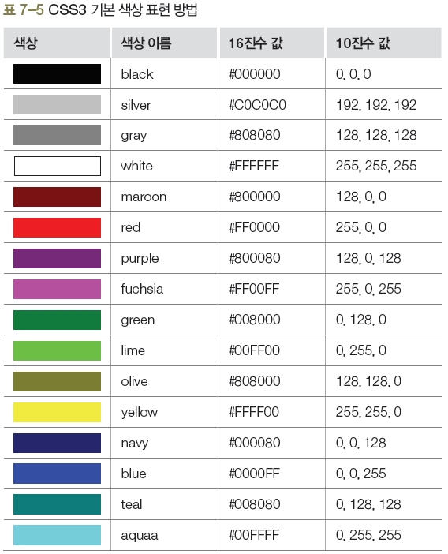
2. 테두리 색상
02 테두리 속성
border-color
테두리 색상 지정

Slide 45
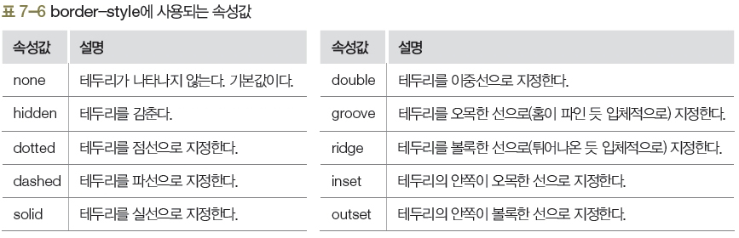
3. 테두리 스타일
02 테두리 속성
border-style
테두리 스타일 설정

Slide 46
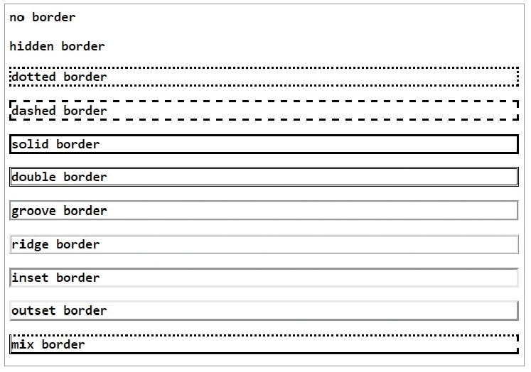
화면을 완성하시오.
02 테두리 속성
예제 7-5 테두리 스타일 지정하기 ch07/05_BorderStyle.html
<head>
<style>
body { font-family: consolas; }
h3.none { border-style: none; }
h3.hidden { border-style: hidden; }
h3.dotted { border-style: dotted; }
h3.dashed { border-style: dashed; }
h3.solid { border-style: solid; }
h3.double { border-style: double; }
h3.groove { border-style: groove; }
h3.ridge { border-style: ridge; }
h3.inset { border-style: inset; }
h3.outset { border-style: outset; }
h3.mix { border-style: dotted dashed solid double; }
</style>
</head>
<body>
</body>

Slide 47
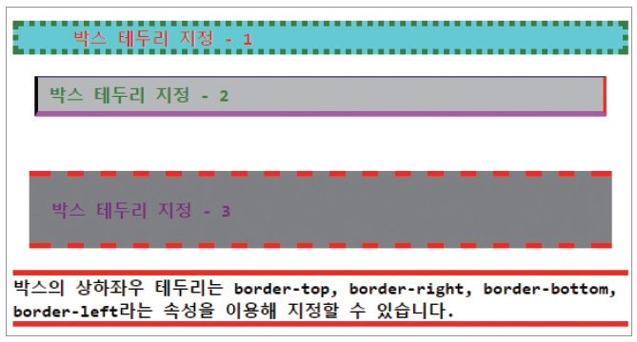
3. 테두리 스타일
02 테두리 속성
예제 7-6 테두리의 네 방향에 각각 다른 속성 지정하기 ch07/06_BorderColor.html
<head>
<style>
body {
font-weight: bold;
font-size: 12pt;
font-family: consolas;
}
.bt1 {
background-color: aqua;
color: red;
margin-bottom: 15px;
padding-left: 50px;
border-style: dotted;
border-width: thick;
border-color: green;
}
.bt2 {
background-color: silver;
color: green;
margin: 20px;
padding: 5px 10px;
border-style: solid;
border-width: 1px 3px 5px 3px;
border-color: navy red fuchsia black;
}
.bt3 {
background-color: gray;
color: purple;
margin: 50px 15px 20px;
padding: 20px;
border-style: dashed double;
border-width: 5px 0px;
border-color: red;
}
.bt4 {
border-top: 5px solid red;
border-bottom: 5px solid red;
}
</style>
</head>
<body>
<p class="bt1">박스 테두리 지정 - 1</p>
<p class="bt2">박스 테두리 지정 - 2</p>
<p class="bt3">박스 테두리 지정 - 3</p>
<p class="bt4">박스의 상하좌우 테두리는 border-top,
border-right, border-bottom, border-left라는 속성을 이용해 지정할 수 있습니다.</p>
</body>

Slide 48
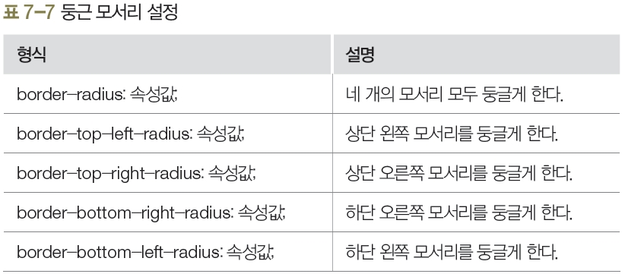
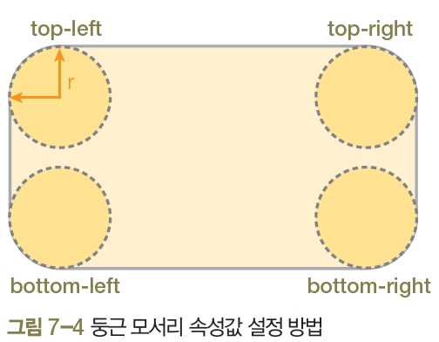
1. 둥근 모서리
03 박스 속성
border-radius
테두리의 모서를 둥글게 설정

Slide 49
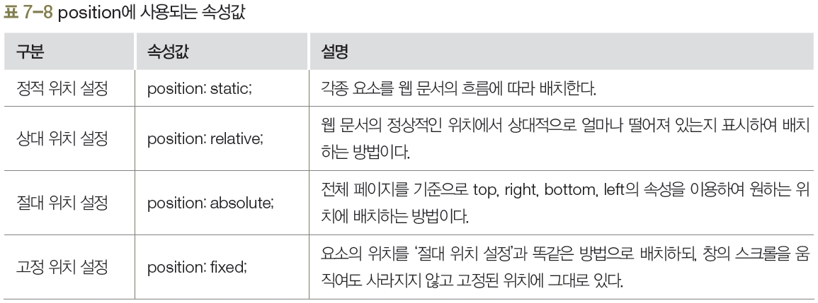
1. position 속성
04 레이아웃 속성
position
텍스트, 이미지, 표 등의 요소를 웹 문서에 배치할 때 사용하는 속성

Slide 50
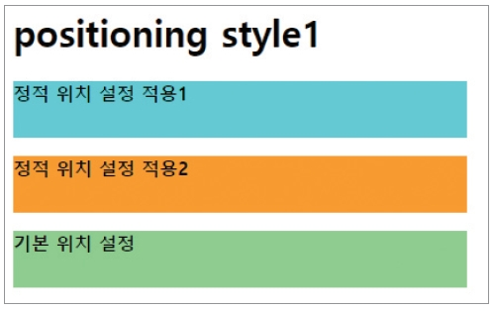
1. position 속성
04 레이아웃 속성
정적 위치 설정
텍스트, 이미지, 표 등을 웹 문서의 흐름에 따라 배치하는 방법
블록 요소는 위에서 아래로 쌓이고, 인라인 요소는 같은 줄에 순서대로 배치
<head>
<style>
body {
font-weight: bold;
font-size: 12pt;
}
.sp1 {
position: static;
top: 100px; /* 적용되지 않음 */
background-color: cyan;
width: 400px;
height: 50px;
}
.sp2 {
position: static;
left: 30px; /* 적용되지 않음 */
background-color: orange;
width: 400px;
height: 50px;
}
.sp3 {
background-color: lightgreen;
width: 400px;
height: 50px;
}
</style>
</head>
<body>
<h1>positioning style1</h1>
<p class="sp1">정적 위치 설정 적용1</p>
<div class="sp2">정적 위치 설정 적용2</div>
<p class="sp3">기본 위치 설정</p>
</body>

Slide 51
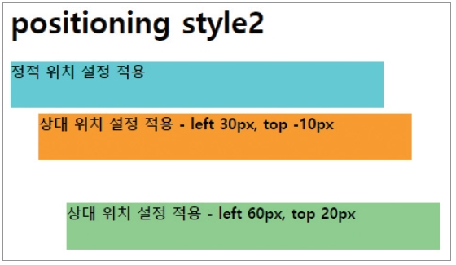
1. position 속성
04 레이아웃 속성
상대 위치 설정
각종 요소가 웹 문서의 정적 위칫값에서 상대적으로 얼마나 떨어져 있는지 표시하여 배치하는 방법
<head>
<style>
body {
font-weight: bold;
font-size: 12pt;
}
.sp {
position: static;
left: 30px; /* 적용되지 않음 */
background-color: cyan;
width: 400px;
height: 50px;
}
.rp1 {
position: relative;
left: 30px;
top: -10px;
background-color: orange;
width: 400px;
height: 50px;
}
.rp2 {
position: relative;
left: 60px;
top: 20px;
background-color: lightgreen;
width: 400px;
height: 50px;
}
</style>
</head>
<body>
<h1>positioning style2</h1>
<p class="sp">정적 위치 설정 적용</p>
<div class="rp1">상대 위치 설정 적용 - left 30px, top -10px</div>
<p class="rp2">상대 위치 설정 적용 - left 60px, top 20px</p>
</body>

Slide 52

1. position 속성
04 레이아웃 속성
절대 위치 설정
웹 문서의 흐름과는 상관없이 전체 페이지를 기준으로 top, right, bottom, left의 속성을 이용하여 원하는 위치에 배치시키는 방법
예제 7-11 절대 위치 설정으로 요소 배치하기 ch07/11_AbsolutePosition.html
<head>
<style>
body {
font-weight: bold;
font-size: 12pt;
}
.ap1 {
position : absolute;
left: 30px;
top: 70px;
background-color: yellow;
width: 400px;
height: 50px;
}
.ap2 {
position: absolute;
left: 40px;
top: 90px;
background-color: lightgreen;
width: 400px;
height: 50px;
}
.rp {
position: relative;
left: 50px;
top: 80px;
background-color: cyan;
width: 400px;
height: 50px;
}
</style>
</head>
<body>
<h1>positioning style3</h1>
<div class="ap1">절대 위치 설정 적용 - left 30px, top 70px</div>
<div class="ap2">절대 위치 설정 적용 - left 40px, top 90px</div>
<div class="rp">상대 위치 설정 적용 - left 50px, top 80px</div>
</body>

Slide 53

1. position 속성
04 레이아웃 속성
고정 위치 설정
창의 스크롤을 움직여도 사라지지 않고 고정된 위치에 그대로 있음
예제 7-12 고정 위치 설정으로 요소 배치하기 ch07/12_FixedPosition.htmlsition.html
<head>
<style>
body {
font-weight: bold;
font-size: 12pt;
}
.p {
background-color: yellow;
width: 300px;
height: 50px;
}
.fp {
position: fixed;
right: 5px;
top: 5px;
background-color: lightgreen;
width: 300px;
height: 50px;
}
</style>
</head>
<body>
<h1>positioning style4</h1>
<p class="p">기본 위치 설정 박스1</p>
<p class="p">기본 위치 설정 박스2</p>
<p class="p">기본 위치 설정 박스3</p>
<p class="p">기본 위치 설정 박스4</p>
<p class="p">기본 위치 설정 박스5</p>
<p class="fp">고정 위치 설정 박스 : 오른쪽 스크롤 위아래로 이동해보기</p>
</body>

Slide 54

2. float 속성
04 레이아웃 속성
float
화면을 구성하는 요소 간의 관계를 고려하여 각 요소를 배치하는 방법

Slide 55

2. float 속성
04 레이아웃 속성
예제 7-13 float 속성 사용하기 ch07/13_FloatPosition.html
<head>
<style>
img {
float: right;
margin: 0 0 10px 10px;
}
</style>
</head>
<body>
<p>float 속성은 웹 문서의 레이아웃을 설계하는 과정에서 많이 사용하는 속성입니다.</p>
<p><img src="pic1.jpg" alt="image" width="140" height="140">
float 속성은 특정 요소를 떠 있게 해줍니다. 여기서 '떠 있다'라는 말의 의미는 특정 요소가 기본 레이아웃에서 벗어나 웹 문서의 왼쪽이나 오른쪽에 이동하는 것을 말합니다. float 속성은 복잡한 형태의 레이아웃을 구성하는 데 필요한 핵 심 속성으로, 특정 요소가 주변 요소와 자연스럽게 어울리도록 해줍니다. 주의할 점은 float 속성을 사용할 때 요소의 위치가 고정되면 안 되기 때문에 position 속성의 absolute를 사용하면 안 됩니다.</p>
</body>

Slide 56
2. float 속성
04 레이아웃 속성
clear
float 속성이 적용되지 않도록 할 때 사용
예제 7-14 clears 속성 사용하기 ch07/14_UsingClear.html
<head>
<style>
.div1 {
float: left;
width: 100px;
height: 50px;
margin: 10px;
border: 3px solid #73AD21;
}
.div2 {
border: 1px solid red;
}
.div3 {
float: left;
width: 100px;
height: 50px;
margin: 10px;
border: 3px solid #73AD21;
}
.div4 {
border: 1px solid red;
clear: left;
}
</style>
</head>
▶ 뒷 페이지 소스코드 계속

Slide 57

2. float 속성
04 레이아웃 속성
<body>
<h2>float 속성 사용</h2>
<div class="div1">div1</div>
<div class="div2">div2 - float 속성을 사용하여 대상 요소를 웹 문서에 배치하면 그 다음 요소에도 똑같은 속성이 적 용됩니다. 하지만 float 속성이 사용되는 것을 원하지 않을 때도 있습니다. 이때 clear 속성을 사용합니다. 다양한 레이 아웃 설계할 때에는 float 속성과 clear 속성을 적절히 잘 사용해야 합니다.</div>
<h2>clear 속성 사용</h2>
<div class="div3">div3</div>
<div class="div4">div4 - clear 속성은 float 속성이 적용되는 것을 원하지 않는 요소에 사용하여 float 속성을 초기화 시킵니다. float: left;를 사용했다면 clear: left;로, float: right;를 사용했다면 clear: right;로 초기화합니다. float 속성 값이 left 인지 right 인지 상관없이 무조건 초기화하고 싶다면 clear: both;를 사용합니다. 보통 clear: both;를 많이 사용합니다.</div>
</body>

Slide 58

2. float 속성
04 레이아웃 속성
overflow
auto로 설정하면 이미지가 박스 영역을 벗어나는 현상을 해결할 수 있음
예제 7-15 overflow 속성 사용하기 ch07/15_UsingOverflow.html
<head>
<style>
div {
border: 3px solid #73AD21;
}
.img1 {
float: right;
}
.fix {
overflow: auto;
}
.img2 {
float: right;
}
</style>
</head>
<body>
<p>이미지가 박스 영역을 벗어남</p>
<div><img class="img1" src="pic2.jpg" alt="image" width="140" height="140">
이미지가 오른쪽 정렬로 되어 있는데, 박스 영역을 벗어났습니다.</div>
<p style="clear:right">overflow: auto; 속성을 사용하여 해결</p>
<div class="fix"><img class="img2" src="pic2.jpg" alt="img" width="140" height="140">
이미지가 박스 영역을 벗어날 경우에는 overflow 속성을 auto로 설정하여 해결합니다.</div>
</body>

Slide 59

2. float 속성
04 레이아웃 속성
시맨틱 문서 구조에서 float 속성의 사용

Slide 60
2. float 속성
04 레이아웃 속성
예제 7-16 시맨틱 문서 구조에 float 속성 사용하기 ch07/16_FloatLayout.html
<head>
<style>
div { border: 3px solid blue; }
.fix { overflow: auto; }
nav { float: left; width: 200px; border: 3px solid #73AD21; }
section { margin-left: 206px; border: 3px solid red; }
</style>
</head>
<body>
<div class="fix">
<nav>
<span>목차</span>
<ul>
<li><a target="_blank" href="http://www.google.com">Google</a></li>
<li><a target="_blank" href="http://www.apple.com">Apple</a></li>
<li><a target="_blank" href="http://www.w3.org">W3C</a></li>
<li><a target="_blank" href="http://www.oracle.com">Oracle</a></li>
<li><a target="_blank" href="http://www.adobe.com">Adobe</a></li>
<li><a target="_blank" href="http://www.amazon.com">Amazon</a></li>
<li><a target="_blank" href="http://www.Mysql.com">Mysql</a></li>
</ul>
</nav>
<section>
<span>section 1</span>
<p>float 속성은 시맨틱 문서 구조에 유용하게 사용할 수 있습니다. 예를 들면 nav나 aside에 float 속성을 추가하면 떠다니 는 내비게이션 또는 사이드 바를 만들 수 있습니다.</p>
</section>
<section>
<span>section 2</span>
<p>시맨틱 문서 구조에 float 속성을 적용할 때는 footer 부분에 적용되지 않도록 해야 합니다.</p>
</section>
</div>
</body>

Slide 61

2. float 속성
04 레이아웃 속성

Slide 62

3. z-index 속성
04 레이아웃 속성
z-index
한 요소 위에 다른 요소를 쌓을 때 사용
z-index 속성값이 작을수록 아래에 쌓임

Slide 63

3. z-index 속성
04 레이아웃 속성
예제 7-17 z-index 속성값에 따라 요소들이 쌓이는 순서 확인하기 ch07/17_z-index.html
<head>
<style>
#box1 {
position: absolute;
top: 0px;
left: 0px;
width: 100px;
height: 100px;
background: blue;
z-index: 3;
}
#box2 {
position: absolute;
top: 30px;
left: 30px;
width: 100px;
height: 100px;
background: yellow;
z-index: 2;
}
#box3 {
position: absolute;
top: 60px;
left: 60px;
width: 100px;
height: 100px;
background: green;
z-index: 1;
}
</style>
</head>
<body>
<div id="box1">box #1</div>
<div id="box2">box #2</div>
<div id="box3">box #3</div>
</body>

Slide 64

1. 표 레이아웃
05 표 속성
table-layout
셀 안 내용의 양에 따라 셀 너비를 조절

Slide 65

화면과 같이 나오도록 표를 완성하시오.
05 표 속성
표의 레이아웃 설정하기
<head>
<style>
td, th {
border: 1px solid black;
}
#tb1 {
border: 2px solid red;
table-layout: auto;
}
#tb2 {
border: 3px dotted teal;
background-color: yellow;
table-layout: fixed;
}
</style>
</head>
<body>
<h2>table layout auto 예제</h2>
<table id="tb1">

Slide 66

2. 표 테두리
05 표 속성
예제 7-19 셀 테두리 출력하기 ch07/19_TableCollapse.html
<head>
<style>
td, th {
border: 2px solid black;
}
#tb1 {
border: 3px solid red;
background-color: yellow;
border-collapse: separate;
table-layout: auto;
}
#tb2 {
border: 3px solid red;
background-color: yellow;
border-collapse: collapse;
table-layout: auto;
}
</style>
</head>
<body>
<table style id="tb1" width="350px">
<tr>
<th>table border-collapse</th>
<td>separate 적용</td>
</tr>
</table>
<p></p>
<table style id="tb2" width="350px">
<tr>
<th>table border-collapse</th>
<td>collapse 적용</td>
</tr>
</table>
</body>

Slide 67

2. 표 테두리
05 표 속성
예제 7-20 바깥 테두리와 셀 테두리 사이 간격 조정하기 ch07/ 20_TableSpacing.html
<head>
<style>
td, th {
border: 1px solid red;
}
#tb1 {
border: 2px solid green;
border-spacing: 10px; /* 상하좌우 */
}
#tb2 {
border: 3px solid maroon;
background-color: aqua;
border-spacing: 20px 40px; /* 첫번째 값: 좌우, 두번째 값: 상하 */
}
</style>
</head>
<body>
<table style id="tb1" width="350px">
<tr>
<th>table border-spacing</th>
<td>10px</td>
</tr>
</table>
<p></p>
<table style id="tb2" width="350px">
<tr>
<th>table border-spacing</th>
<td>20px 40px</td>
</tr>
</table>
</body>

Slide 68

표를 완성하시오.
05 표 속성
빈 셀을 보이게 하거나 숨기기
<head>
<style>
td, th {
border: 1px solid blue;
}
#tb1 {
border-collapse: separate;
empty-cells: hide;
}
#tb2 {
border-collapse: separate;
empty-cells: show;
}
</style>
</head>
<body>
<

Slide 69

3. 내용 정렬, 빈 셀 처리, 캡션 위치
05 표 속성
예제 7-22 캡션 삽입하기 ch07/22_TableCaption.html
<head>
<style>
td, th {
border: 2px solid black;
}
#c1 {
border: 3px solid blue;
caption-side: top;
border-collapse: collapse;
}
#c2 {
border: 3px solid red;
caption-side: bottom;
border-collapse: collapse;
}
</style>
</head>
<body>
<table id="c1" border="1" width="300px">
<caption>[table 1-1] Korea University</caption>
<tr>
<th>University</th>
<th>Contact</th>
<th>Country</th>
</tr>
<tr>
<td>서울대학교</td>
<td>홍현성</td>
<td>KOREA</td>
</tr>
</table>
<p></p>
<table id="c2" border="1" width="300px">
<caption>[table 1-2] USA University</caption>
<tr>
<th>University</th>
<th>Contact</th>
<th>Country</th>
</tr>
<tr>
<td>Havard</td>
<td>Jackie</td>
<td>USA</td>
</tr>
</table>
</body>

